Slide 1
Az EU-s fejlesztési források felhasználásának elemzése a Regionális Operatív Programok keretében (2007-2011)
MRTT XI. VÁNDORGYŰLÉSE: Az új európai uniós kohéziós politika
Kaposvár, 2013. november 22.
Területi statisztika, hatáselemzés és értékelés
Pálmai Éva okl. közgazdász

Slide 2
Az előadás szerkezete:
Az ÚMFT célja, prioritásai
Regionális Operatív Programok célkitűzései
A vizsgálat célja, tématerülete
Adatforrás
Módszertan
Megyék tipizálása – fejlettség vs. pályázati sikeresség
Megyék rangsorolása – fejlettség vs. pályázati sikeresség
A vizsgálat eredménye
Forrásfelhasználás a ROP-ok keretében
Területi folyamatok alakulása
Következtetések
Javaslatok

Slide 3
I. Az ÚMFT célja, prioritásai
Célja: A foglalkoztatás bővítése és a tartós növekedés elősegítése
Operatív programok: 8 ágazati, 7 regionális (7000 Mrd Ft)
Prioritások:
    Gazdaságfejlesztés
    Közlekedésfejlesztés
    Társadalmi megújulás
    Környezeti és energetikai fejlesztés
    Területfejlesztés → Regionális OP-k (1800 Mrd Ft)
    Államreform

Slide 4
II. Regionális Operatív Programok
  A regionális gazdasági versenyképesség erősítése
  A régiók turisztikai vonzerejének növelése, a természeti és kulturális örökség megőrzése
  A térségi közlekedési infrastruktúra és a közösségi közlekedés fejlesztése
  Az energiatakarékosság és -hatékonyság, illetve a megújuló energiaforrások felhasználásának ösztönzése
  Térségi és helyi környezeti fejlesztések, környezetvédelem,
  Települések átfogó, integrált fejlesztése
  A régión belüli társadalmi és területi különbségek mérséklése
  A társadalmi infrastruktúra fejlesztése

Slide 5
III. A vizsgálat
Célja: Az uniós fejlesztéspolitika területi különbségek mérséklésére tett törekvései eredményeinek elemzése.
Tématerülete: ÚMFT Regionális Operatív Programok
Vizsgált időszak: 2007-2011
Vizsgálat tárgya:
  Pályázati sikeresség és a társadalmi-gazdasági fejlettség összehasonlítása
  Területi folyamatok alakulásának vizsgálata

Slide 6
IV. Adatforrás
Területi dimenzió: projektek megvalósulásának helyszíne
Területi szint: NUTS 3 megyék és Budapest
KSH: társadalmi-gazdasági mutatók (2007, 2011)
  Népesség (fő)
  Egy főre jutó bruttó hazai termék (e Ft)
  Foglalkoztatási arány (%)
  Havi bruttó átlagkereset (e Ft)
  Egy lakosra jutó beruházási teljesítményérték (e Ft)
  Egy lakosra jutó K+F ráfordítás (e Ft)
  Közüzemű szennyvízhálózatba bekapcsolt lakások aránya (%)
  Munkanélküliségi ráta (%)
  Belföldi vándorlási egyenleg (ezrelék)
  Természetes szaporodás (ezrelék)
TeIR: támogatások terület alapú elemzése (2007-2011)
  Egy főre jutó költségigény (e Ft)
  Egy főre jutó támogatás (e Ft)
  Projektek száma (db)

Slide 7
V. Módszertan
Fogalmi kategóriákhoz változók hozzárendelése
Változók elkészítése – megyék és fejlettségi mutatók (2007, 2011), valamint a megyék és az egész ROP szempontjából (2007-2011)
Elemzési módszer kiválasztása
  K-középpontú eljárású klaszterelemzés (SPSS program)
  Komplex mutató (normalizált index)
Klaszteranalízis célja: megyék tipizálása, homogén, egymástól a leginkább elkülönülő csoportok létrehozása a megyei szinten (fejlettség, pályázati sikeresség)
Komplex mutató célja: megyék rangsorolása, plusz információ (fejlettség, pályázati sikeresség)
Kialakult klaszterek, rangsorok összevetése (fejlettség, pályázati sikeresség)
Az ÚMFT ROP pénzügyi forrásainak térbeli eloszlása és a megyék fejlettségének összevetése

Slide 8
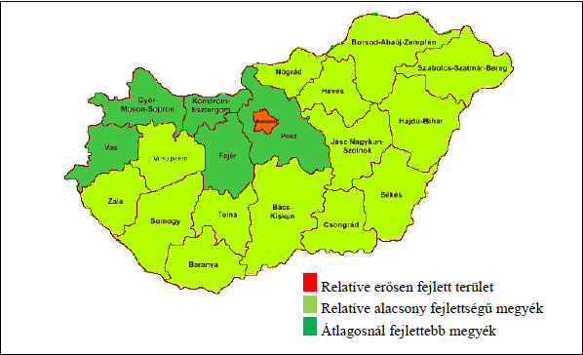
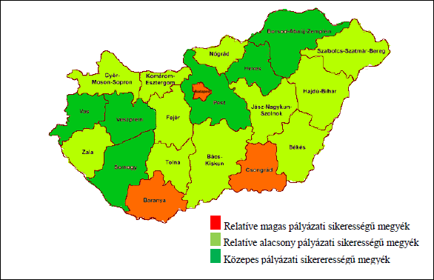
VI. Megyék tipizálása klaszteranalízis alapján
Társadalmi-gazdasági fejlettség
Pályázati sikeresség
Forrás: saját szerkesztés
Forrás: saját szerkesztés
Fejlettségi szintjéhez képest magasabb pályázati sikeresség:
  Baranya, Csongrád
  Borsod-Abaúj-Zemplén, Heves, Veszprém

Slide 9
VII. Megyék rangsorolása komplex mutató alapján
Társadalmi-gazdasági fejlettség
Pályázati sikeresség
Forrás: saját szerkesztés
Forrás: saját szerkesztés
  A fejlettségi rangsorban elért előkelő helyezés általában a pályázati sikeresség rangsorban kevésbé előkelő helyezéssel párosul (kivéve Budapest).

Slide 10
VIII. A vizsgálat eredménye
Azonos eredmények: Klaszteranalízis – komplex mutató
Klaszteranalízis: relatíve homogén csoportok, azonban a besorolt megyék klaszteren belüli elhelyezkedéséről nincs információ.
Komplex mutató: plusz információ az egyes megyék sorrendjéről, egymáshoz való viszonyulásukról.
A pályázati sikeresség a konvergencia régiókban elsősorban a dél-dunántúli, a dél-alföldi és az észak-magyarországi régiókban volt magasabb az országos átlagnál, tehát az uniós fejlesztéspolitika a területi egyenlőtlenségek mérséklésének irányába hatott.

Slide 11
IX. Forrásfelhasználás a ROP-ok keretében (2007-2011)
Forrás: saját szerkesztés

Slide 12
X. Területi különbségek alakulása (2007-2011)
GDP: Központi régióban több, mint másfélszer magasabb értékek, mint KD és NYD régiókban
Foglalkoztatási arány: minimális csökkenés, DD régióban növekedés
Átlagkereset: emelkedő tendencia
Népesség: KM régió kivételével csökkenés
Vándorlás: KM régió irányába csökkenés, NYD régió irányába növekedés
Munkanélküliség: országos szintű emelkedés
Beruházások: növekedés kivéve KM, KD és ÉA
K+F: 44%-a KM régió, átlagon felüli bővülés ÉA, KD és DD régiókban
Szennyvízhálózatba bekapcsolt lakások aránya: legjelentősebb növekedés az Alföldön, de ÉM régióban is.

Slide 13
X. Területi különbségek alakulása (2007-2011) II.
Népesség csökkenése, minőségi elvándorlás, munkanélküliségi ráta országos szintű emelkedése.
Legfejlettebb megyéink: Győr-Moson-Sopron, Komárom-Esztergom, Pest, Vas és Fejér megye.
Legelmaradottabb megyéink: Borsod-Abaúj-Zemplén, Szabolcs-Szatmár-Bereg és Békés megye.
A Közép-magyarországi és a Közép-dunántúli régió fejlettsége a többi régióhoz viszonyítva csökkent.
A kevésbé fejlett régiók pozitív irányú elmozdulása, valamint a különbségek csökkenése figyelhető meg a vizsgált időszakban, melyek azonban továbbra is szembeötlőek.

Slide 14
XI. Következtetések
A forráselosztási rendszer támogatta a fejlettebb térségek versenyképességének erősítését, a fejletlenek felzárkózását.
Az ÚMFT átfogó célját, a foglalkoztatás növekedését és a tartós növekedést 2011 végéig nem sikerült elérni.
Az európai uniós források hatékony és eredményes felhasználása segíti a társadalmi, gazdasági felzárkózást, a területek közötti különbségek kiegyenlítődését, azonban hatása csak hosszabb távon jelentkezik.

Slide 15
XII. Javaslatok
Hatékony partnerségi együttműködés kialakítása a térségi integrációban érdekelt szereplőkkel.
A kötelező közszolgáltatási feladatok esetén valós helyzetre épülő problématérképek kialakítása.
Jogszabályi környezetnek megfelelő normatív pályázati rendszer kialakítása (100 m Ft értékhatárig).
Sikeres fejlesztések projektgazdáinak további támogatása.
Gyengébb szereplők támogatása.
Erős területi intézményrendszer kiépítése.
Az állam fejlesztői szerepkörének erősítése a projektfejlesztéstől kezdve a fenntartásig.

Slide 16
Köszönöm a megtisztelő figyelmet!
Pálmai Éva
epalmai@outlook.hu

